Slide 1

Chapter13 Git 버전관리(형상관리)

Slide 2
Contents
학습목표
Git이란 무엇이고 버전관리가 무엇인지 학습한다.
Git에 대한 다양한 명령어를 학습한다.
원격 저장소를 Github에 대해 학습한다.
학습내용
Git
Git 이해하기
Git 명령어
Reset 되돌리기
Github
브랜치(merge와 checkout)

Slide 3
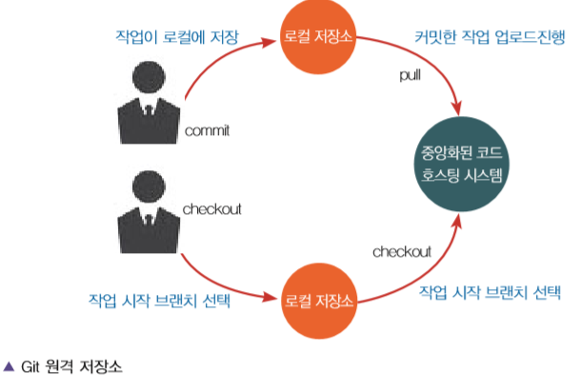
1. Git
1-1 Git이란
Git은 소규모 프로젝트부터 대규모 프로젝트까지 모든 소스를 관리하도록 설계된 무료 오픈 소스 분산 버전 관리 시스템.
어떤 코드를 누가 수정했는지 기록, 추적을 할 수 있는 오픈 소스 소프트웨어.
개별 작업자가 독립적으로 일하고 로컬 저장소에 저장(commit)하여 버전을 관리.
소스 코드를 공유하고 싶다면 중앙 저장소에 소스코드를 업로드(push)하고 업로드 된 소스코드를 내려 받고 싶으면 다운(pull)을 받게 되는 구조

Slide 4
1. Git
1-2 버전관리 이해
소프트웨어 형상관리는 Software Configuration Management, 줄여서 SCM이라는 단어를 쓰기도 하는데, SW 개발 및 유지보수 과정에서 발생하는 소스코드, 문서, 인터페이스 등 각종 결과물에 대해 형상을 만들고, 이들 형상에 대한 변경을 체계적으로 관리, 제어하기 위한 활동.
작성된 소스 코드와 변경사항을 확인하고, 수정하는 협업을 도와주는 시스템.
형상관리는 일반적으로 버전 관리 (version control, revision control), 소스 관리 (source control), 소스 코드 관리 (source code management, SCM)와 동일한 의미로 사용.

Slide 5

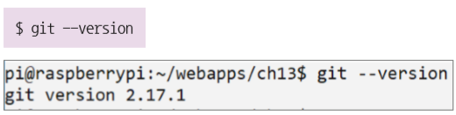
1. Git
1-3 Git 설치하기

Slide 6
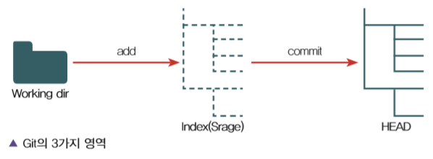
2. Git 이해하기
깃(Git)에 담겨 있는 데이터들은 스냅샷(Snapshot)이라고 볼 수 있습니다. 프로젝트를 Commit할 때의 그 순간을 스냅샵으로 촬영한다고 생각하면 됩니다. 파일 자체도 중요하게 생각하지만 그 파일이 수정되고 삭제되고 추가되는 history(역사)를 중요하게 생각합니다. 그리고 Git은 그 history를 관리함.
2-1 Git의 3가지 영역
Working Directory
Staging Area
Local Repository

Slide 7
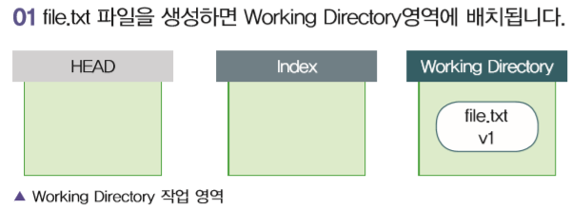
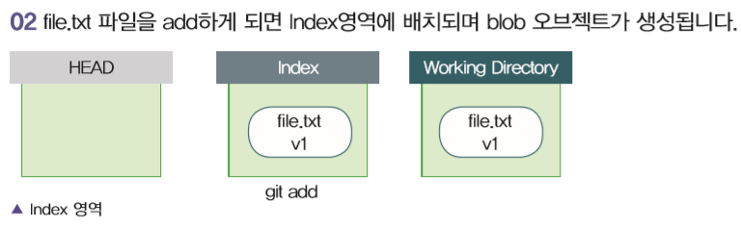
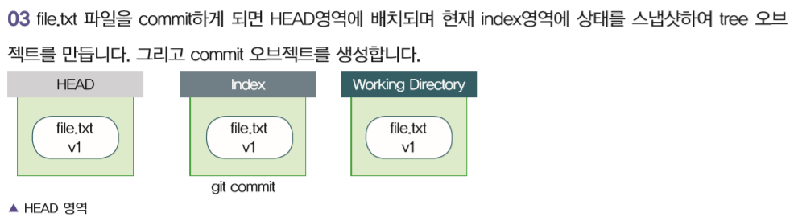
2. Git 이해하기
2-2 Git 오브젝트

Slide 8
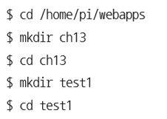
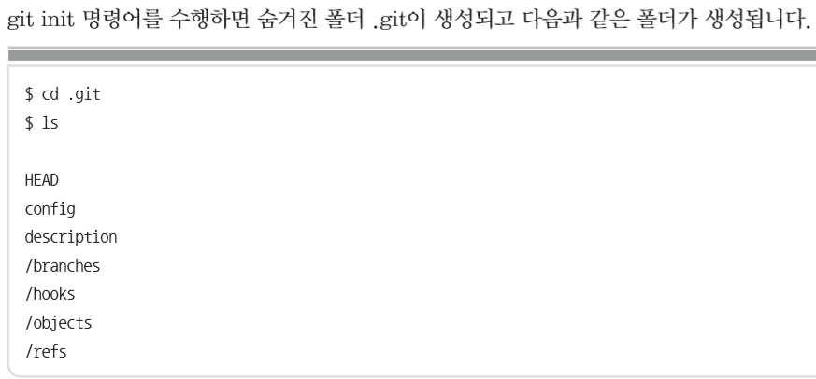
3. Git 명령어
3-1 init

Slide 9
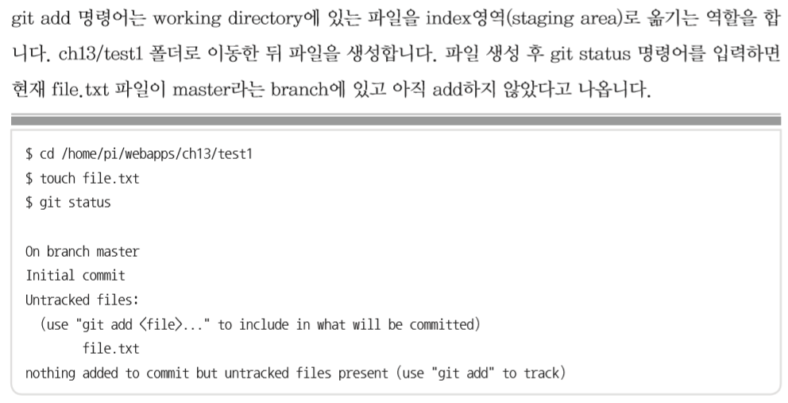
3. Git 명령어
3-2 add

Slide 10
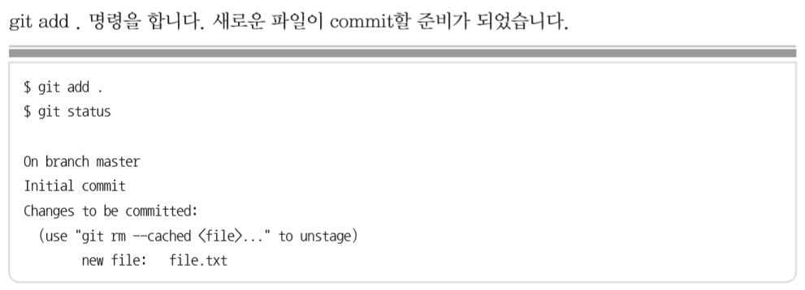
3. Git 명령어

Slide 11
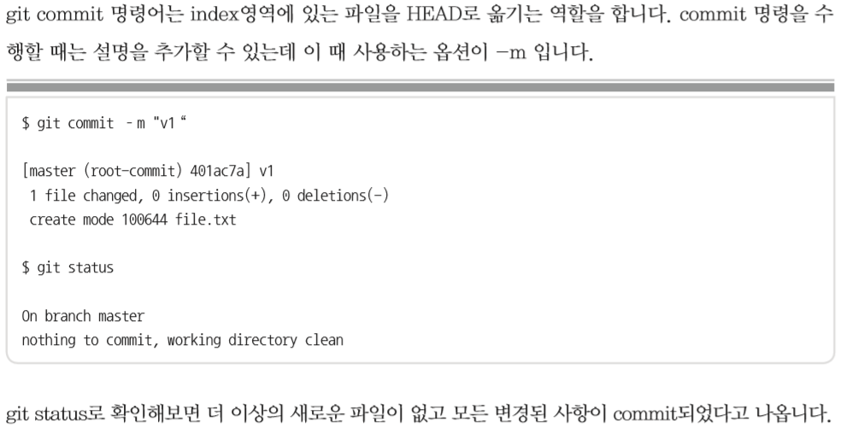
3. Git 명령어
3-3 commit

Slide 12
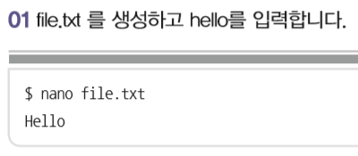
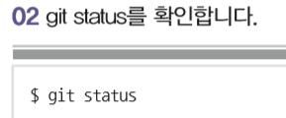
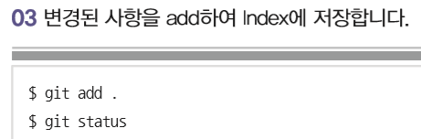
3. Git 명령어
3-4 파일 내용 변경하기

Slide 13
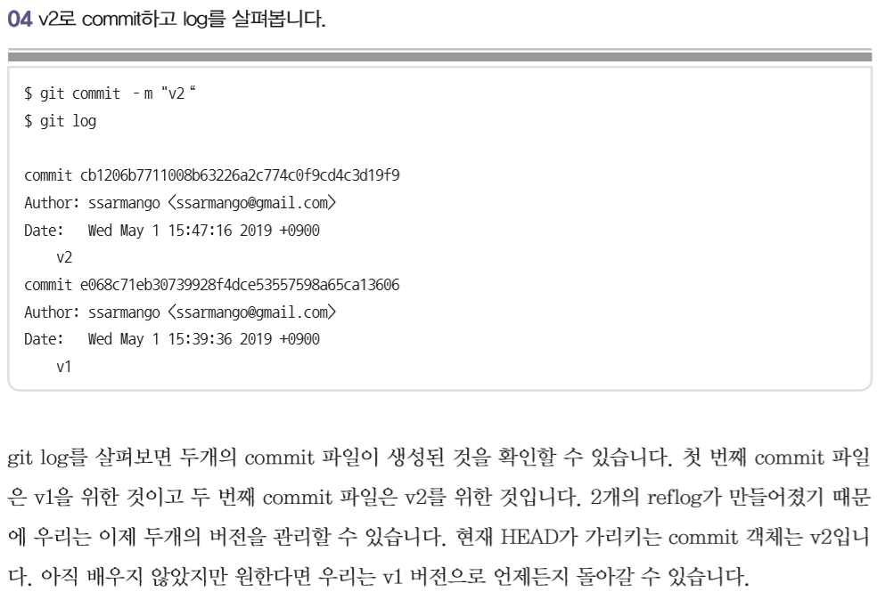
3. Git 명령어

Slide 14
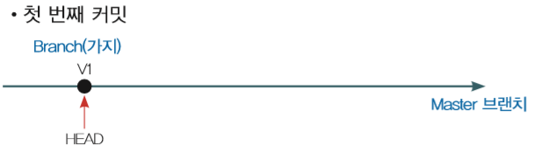
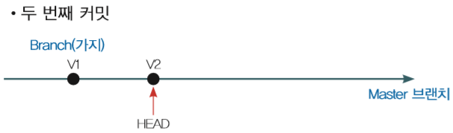
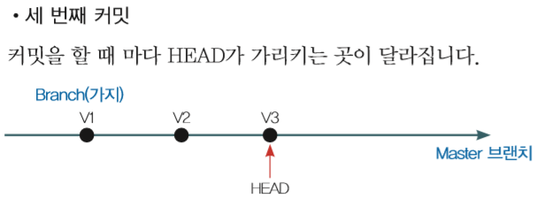
4. Reset 되돌리기
Git에서 이력을 되돌리는 방법은 Reset과 Revert입니다. 그 중 Reset은 타임머신처럼 시간을 맞추어 그 당시로 되돌아가는 것입니다.
4-1 Reset을 위한 환경 세팅하기
교재 390p 참고

Slide 15
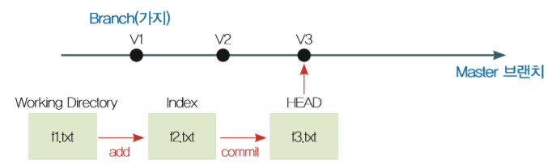
4. Reset 되돌리기
4-2 Reset 옵션
soft, mixed, hard
아래 그림은 지금까지 실습한 현재 Git의 상태입니다.

Slide 16
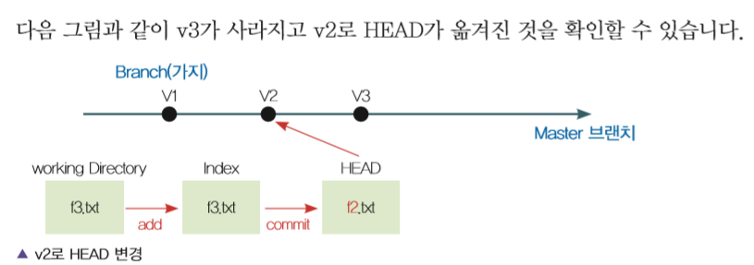
4. Reset 되돌리기
(1) Reset --soft
교재 393p 참고

Slide 17
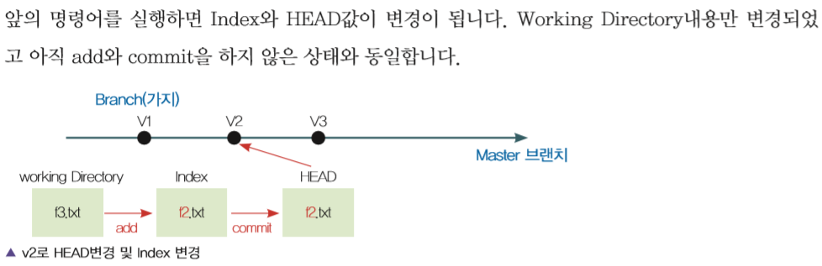
4. Reset 되돌리기
(2) Reset --mixed
교재 394p 참고

Slide 18
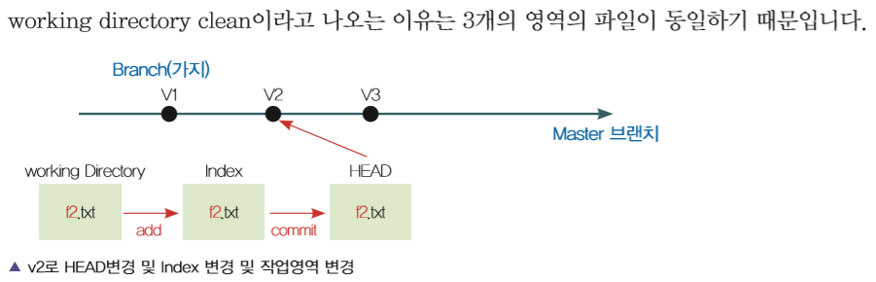
4. Reset 되돌리기
(3) Reset --hard
교재 395p 참고

Slide 19
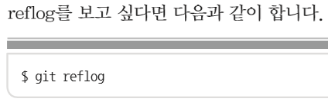
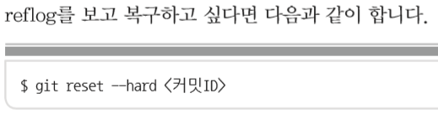
4. Reset 되돌리기
4-3 reflog
reflog는 우리가 이때까지 했던 모든 commit에 대한 log가 남아있는 파일
reset –hard 명령을 써서 되돌렸다 하더라도 commit한 이력만 있다면 되돌리기 가능.

Slide 20
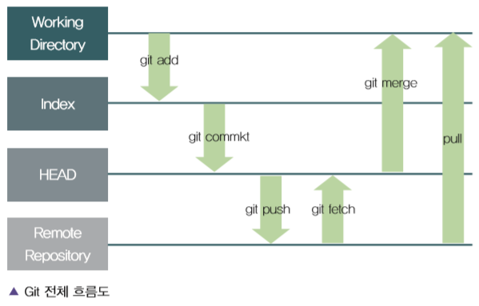
5. Github
5-1 Github이란?
github은 원격 저장소입니다. Remote Repository라고도 부릅니다. 이러한 저장소는 gitlab, bitbucket, github등 여러 종류가 있습니다. 그 중에서 우리가 사용할 것은 최근에 마이크로소프트에서 75억 달러(약 8조 원)에 인수한 github입니다. github을 이용하면 로컬 저장소가 아닌 원격 저장소를 이용하여 협업을 할 수 있습니다.

Slide 21
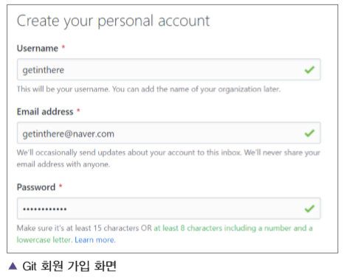
5. Github
5-2 Github 회원 가입하기
5-3 원격 저장소 생성하기
5-4 remote 연결하기
교재 399 ~ 406 참고

Slide 22
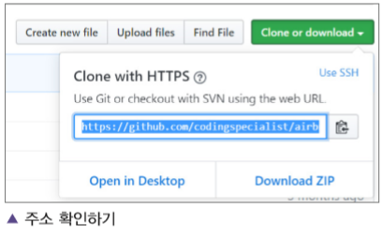
5. Github
5-5 Git clone 하기
git clone 명령어는 github에 있는 다른 사람의 프로젝트 혹은 나의 프로젝트를 내려 받을 때 사용합니다.
git init와 git remote 명령어를 통해 원격 저장소와 연결한 뒤 원격 저장소에서 pull 명령어를 통해 프로젝트를 내려 받는 것과 동일한 효과를 가진 것이 바로 git clone입니다.
아래와 같이 명령어를 실행하여 다운 받아 봅니다.

Slide 23
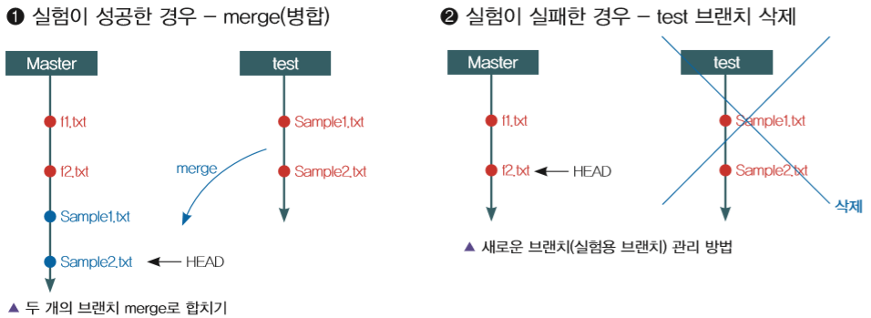
6. 브랜치(merge와 checkout)
6-1 브랜치란?
git을 시작하고 파일을 add한 뒤 commit을 하게 되면 master라는 브랜치(가지)가 생깁니다. 그리고 master 브랜치 위에서 작업을 하게 됩니다.
브랜치가 하나 밖에 없으면 실험적인 테스트를 할 수 없습니다. 그렇기에 실험을 위한 test 브랜치를 추가합니다.
실험이 성공하면 브랜치를 merge, 실패하면 브랜치를 삭제하면 됩니다.

Slide 24
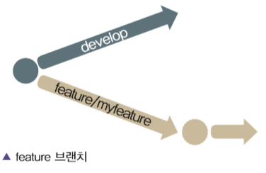
6. 브랜치(merge와 checkout)
6-2 브랜치 종류
(1) feature
feature 브랜치는 토픽 브랜치로도 부릅니다. 조만간에 배포할 기능을 개발하는 브랜치입니다

Slide 25
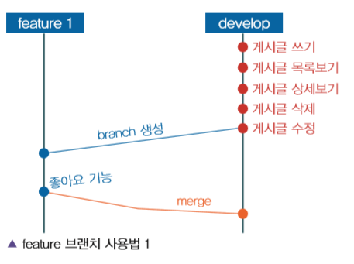
6. 브랜치(merge와 checkout)
(2) develop
feature 브랜치에서 작업한 기능이 완성되면 develop 브랜치로 merge 합니다.

Slide 26
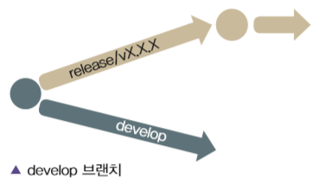
6. 브랜치(merge와 checkout)
(3) release
release 브랜치는 제품 배포를 준비하는 브랜치입니다. develop 브랜치가 배포할 수 있는 상태에 다다랐을 때 release 브랜치를 만듭니다. release 브랜치는 release0.1과 같이 버전이름을 붙여서 이름을 만듭니다. 만약 release0.1에서 사소한 버그가 발견되면 release0.2로 업데이트합니다.
(4) master
master 브랜치는 시장에 서비스하게 될 최종 브랜치입니다. release0.2가 완벽한 배포버전이 되었으면 master 브랜치로 merge한 뒤 시장에 배포합니다.

Slide 27
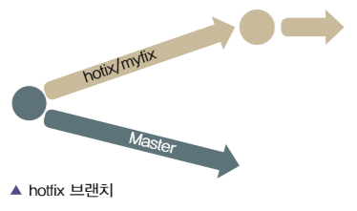
6. 브랜치(merge와 checkout)
(5) hotfix
배포된 제품에 심각한 버그가 생기게 되면 수정을 해야 하는 경우가 생깁니다. hotfix 브랜치는 버그를 잡는 브랜치입니다. hotfix 브랜치는 master 브랜치에서 분기합니다.

Slide 28
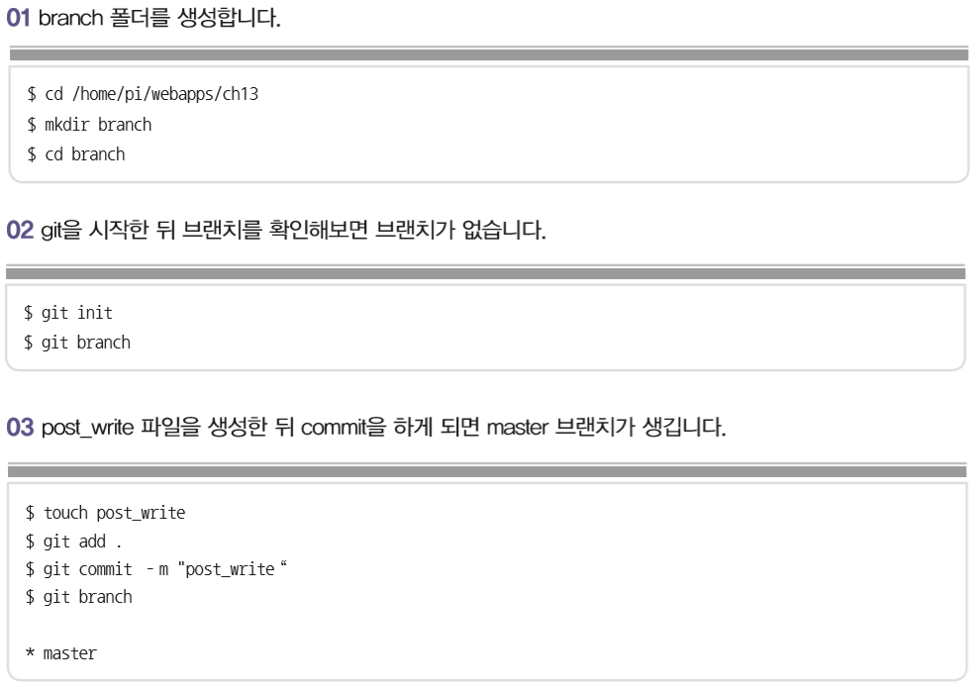
6. 브랜치(merge와 checkout)
6-3 브랜치 실습하기

Slide 29
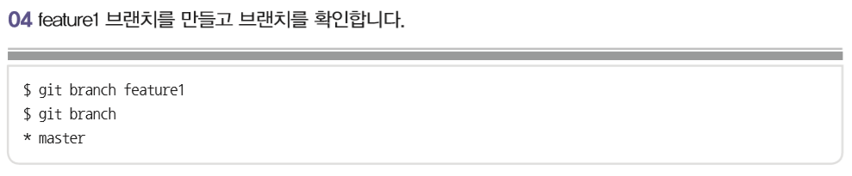
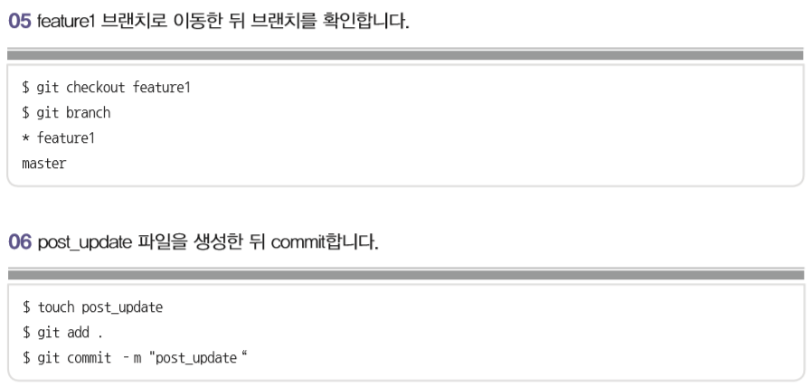
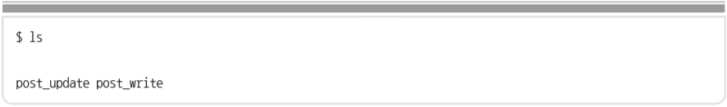
6. 브랜치(merge와 checkout)

Slide 30
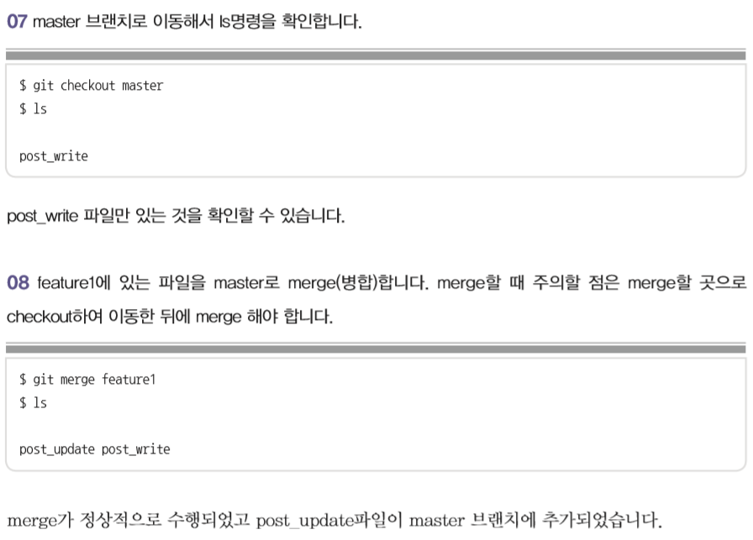
6. 브랜치(merge와 checkout)

Slide 31
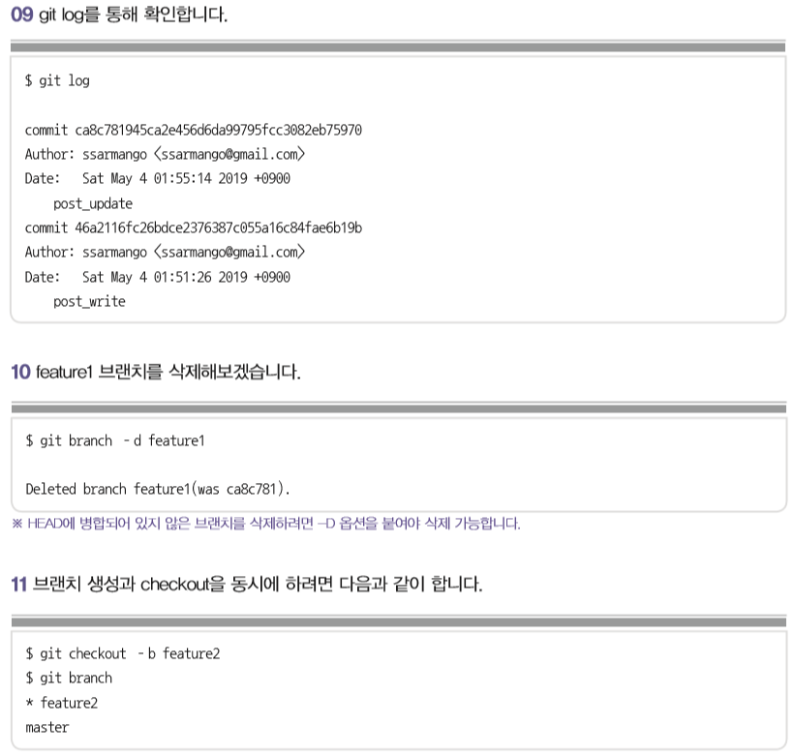
6. 브랜치(merge와 checkout)

